Slide 1
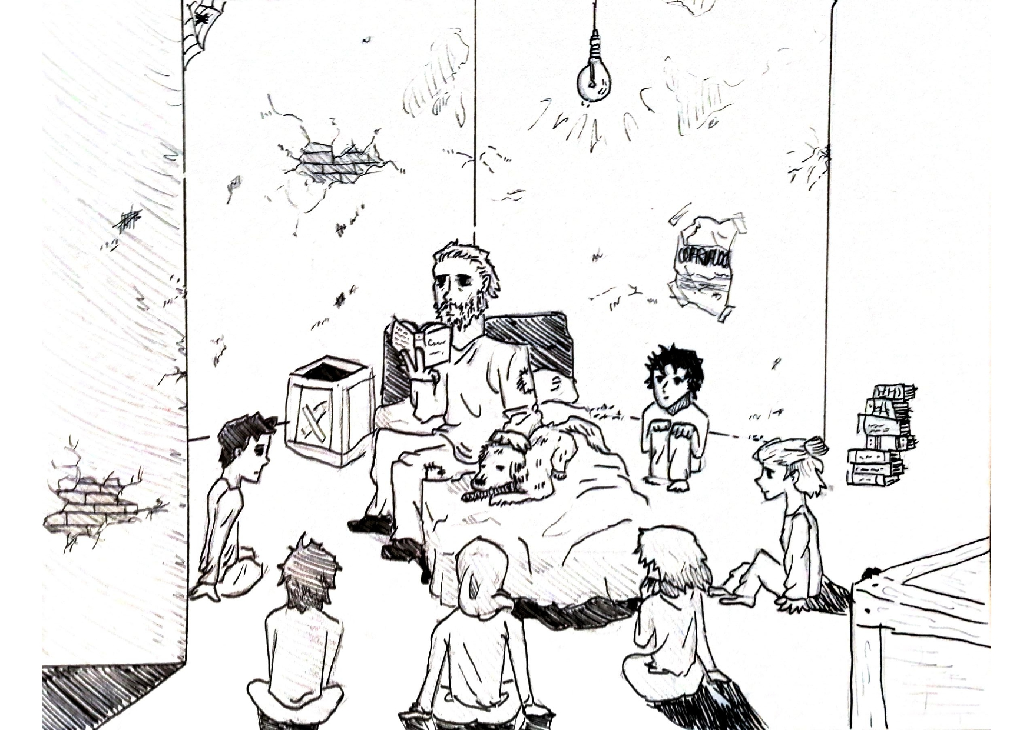

I RAGAZZI DEL RIFUGIO

Slide 3
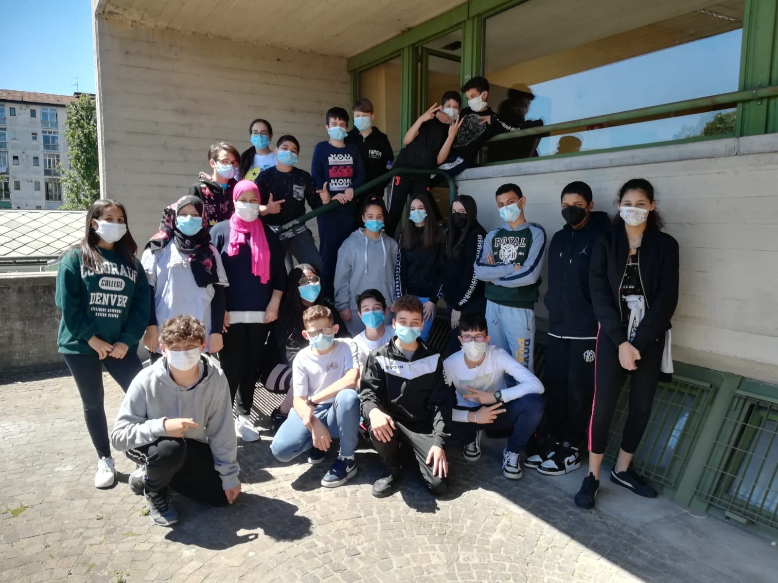
Storia ideata e scritta dalla classe
2° A
della Scuola Secondaria di I grado
Istituto Comprensivo di Corso Vercelli.

Slide 4
Regia e montaggio audio:
Samuel Di Lernia
Alaa Erriahi-Idrissi
SUPERVISIONE E COORDINAMENTO:
prof.sse Monticone e Ladu.
Voci narranti
Diego: Mohamed Sayed
Alma: Ana Balcan
Ansano: Flavian Timofei
Amici di Diego: Alaa Erriahi-Idrissi, Matteo Di Chiaro, Aya Ezziadi, Walid Nasri
Padre di Alma: Alex Dagnese.
Narratori
(in sequenza):
Divine Obaseki
Riccardo Farcas
Khadijia Hanafi
Shahd Yousry
Douaa Homaide
Aya Ezziadi
Abdelhamid Hikal
Walid Nasri
Alessandro Napolitano
Samuel Di Lernia
Meriem Gabteni
Klaudia Pone
Divine Obaseki

Slide 5
RINGRAZIAMENTI
Questo progetto è frutto di un percorso che, partendo dall’approfondimento storico, approda alla creazione corale di una storia ambientata ai tempi della guerra, durante un coprifuoco – quello vero – che diventa però anche un po’ il nostro, vissuto in epoca di pandemia.
Gli alunni della 2 A si sono buttati con coraggio in una impresa che all’inizio sembrava quasi impossibile e che, grazie all’impegno, alla buona volontà e alla condivisione è giunta con successo al traguardo, tra risate, entusiasmo e la soddisfazione di aver compiuto un’impresa quasi “epica”, a dimostrazione che – quando si vuole – si può tirare fuori il meglio da ciascuno di noi.
Un grazie speciale ai nostri “angeli custodi”, Valentina e Giorgio, che ci hanno sapientemente guidati alla scoperta di risorse che neppure pensavamo di avere: questo progetto ha permesso alla nostra classe di ritrovare una propria identità e di ricompattarsi come gruppo in un periodo di crisi, difficilissimo davvero per tutti.

Slide 6
CREDITS
Musica copertina iniziale e finale:
Dee Yan-Key, “Day of Snow” from album “Post Bellum”, License non commercial 4.0 International (CC BY-NC 4.0) Fonte: https://freemusicarchive.org/genre/Classical
Suoni di background:
Voci della strada: https://freesound.org/people/emanuele.caro/sounds/384052/
Militari che marciano: https://freesound.org/people/martian/sounds/333907/
Cane che abbaia: https://freesound.org/people/Juan_Merie_Venter/sounds/327666/
Voci di Soldati (interno rifugio): https://freesound.org/people/jejio/sounds/522911/

